Slide 1
Μια καινοτόμος προσέγγιση στην χορήγηση των φαρμάκων: Χρήση ιοντικών υγρών με ιβουπροφαίνη
Ημερίδα Φοιτητών Τμήματος Χημείας, Μάιος 2023
Ιωάννης Μπάρδης, Λάζαρος Τσιμπέρης

Slide 2
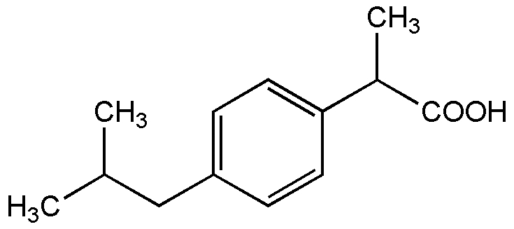
Γενικές πληροφορίες: Ιβουπροφαίνη
Η ιβουπροφαίνη είναι ευρέως διαδεδομένη φαρμακευτική ουσία.
Ανήκει στα μη στεροειδή αντιφλεγμονώδη φάρμακα, non-steroidal anti-inflammatory drugs (NSAID).
Χρήση ενάντια στην φλεγμονή, το άλγος, την οστεοαρθρίτιδα, την ρευματοειδή αρθρίτιδα, ακόμη και τον πονόδοντο.
Δυσκολίες ως προς την αποτελεσματικότητα λόγω μικρής διαλυτότητας στο νερό, εμφάνισης παρενεργειών, αλλά και λόγω του τρόπου σύνθεσης.
Αποτέλεσμα: Ανάγκη επίλυσης των ανωτέρω μέσω σχεδιασμού ιοντικών υγρών.

Slide 3
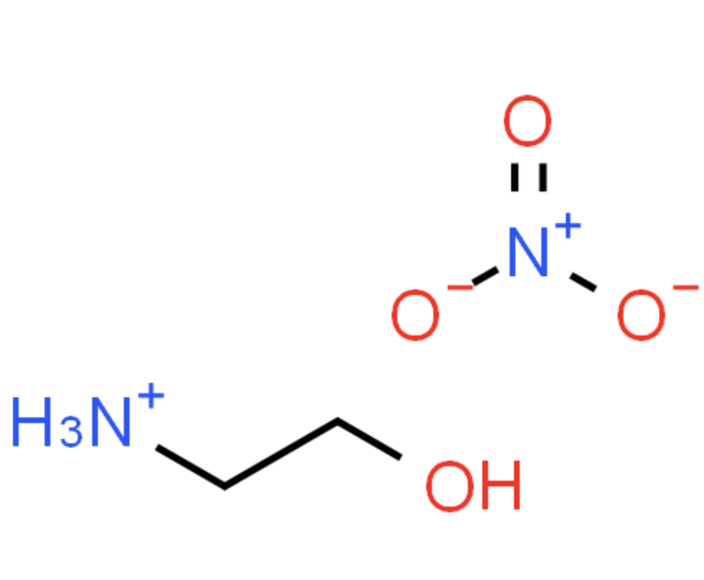
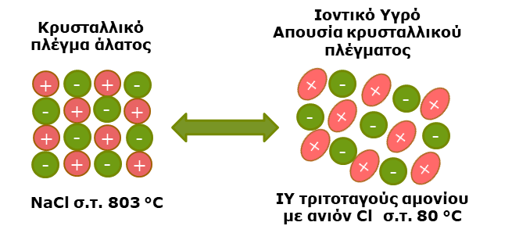
Γενικές πληροφορίες: Ιοντικά υγρά
Εμφανίστηκαν για πρώτη φορά στη βιβλιογραφία το 1888. (Παρασκευή του νιτρικού αιθανολαμμώνιου από τους S. Gabriel και J. Weiner).
Ενώσεις που αποτελούνται αποκλειστικά από ιόντα και παραμένουν στην υγρή κατάσταση σε μεγάλο εύρος θερμοκρασιών, κυρίως κάτω από τους 100^{ο}C. (Συχνά σε θερμοκρασία δωματίου )
Αποτελούνται από ένα ογκώδες κατιόν οργανικής προέλευσης και ένα ανιόν οργανικής ή ανόργανης προέλευσης, συνήθως μικρότερου μεγέθους.
Δυνατότητα επιλογής τους, εξασφαλίζει τις επιθυμητές ιδιότητες.
Πλεονεκτήματα: Θερμική και χημική σταθερότητα, χαμηλή τάση ατμών,δεν είναι εύφλεκτα, υψηλή διαλυτική ικανότητα, ικανότητα ανακύκλωσης, μεγάλο εύρος εφαρμογών κ.α.
Κύρια εφαρμογή ως διαλύτες στην πράσινη χημεία.

Slide 4
Ιβουπροφαίνη: Δομή
Παράγωγο του σαλικυλικού οξέος.
Τρείς λειτουργικές ομάδες: ισοβουτυλική, αρωματικός δακτύλιος, καρβοξυλομάδα.
Λόγω δομής παρουσιάζει μειωμένη διαλυτότητα στο νερό.
Ρακεμικό μείγμα ιβουπροφαίνης λόγω μεθυλίου στην α-θέση ως προς την καρβοξυλομάδα.

Slide 5
Ιβουπροφαίνη: Φαρμακευτική δράση
COX-1 και COX-2: Ένζυμα που καταλύουν την μετατροπή του αραχιδονικού οξέος προς προσταγλανδίνες.
Δημιουργία φλεγμονής.
Αναστολή των ενζύμων με αποτέλεσμα την αναστολή σύνθεσης των προσταγλανδινών και κατ’ επέκταση την καταπολέμηση της φλεγμονής.

Slide 6
Ιβουπροφαίνη: Διαλυτότητα στο νερό και παρενέργειες
Λόγω της δομής της εμφανίζει μικρή διαλυτότητα στο νερό σε όξινες συνθήκες ( 2,1mg/mL ).
Αποτέλεσμα: Αδυναμία απορρόφησης από τον οργανισμό.
(S) &. (R) εναντιομερές. (Πολυμορφισμός)=> μεταβολή βιοδιαθεσιμότητας.
Δραστικό μόνο το (S), ενώ το (R) προκαλεί παρενέργειες
Παρενέργειες: Γαστρεντερικά και αιματολογικά προβλήματα, πρόβλημα στον μεταβολισμό των λιπιδίων και στη λειτουργία των μεμβρανών.

Slide 7
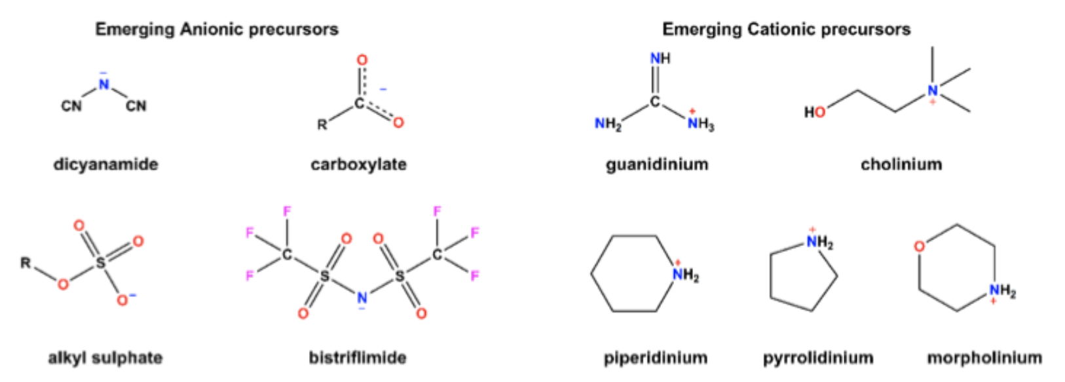
Επίλυση των ανωτέρω προβλημάτων διαλυτότητας και πολυμορφισμού
Πρώτη προσέγγιση=> Παρασκευή υδατοδιαλυτών αλάτων, όπως μετά νατρίου άλας της ιβουπροφαίνης (εμπορικά διαθέσιμη μορφή)
Καινοτόμος προσέγγιση: Στοχευμένος σχεδιασμός και σύνθεση ιοντικών υγρών που χρησιμοποιούνται κυρίως ως διαλύτες.

Slide 8
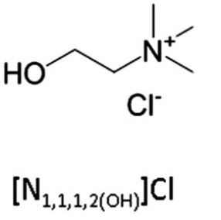
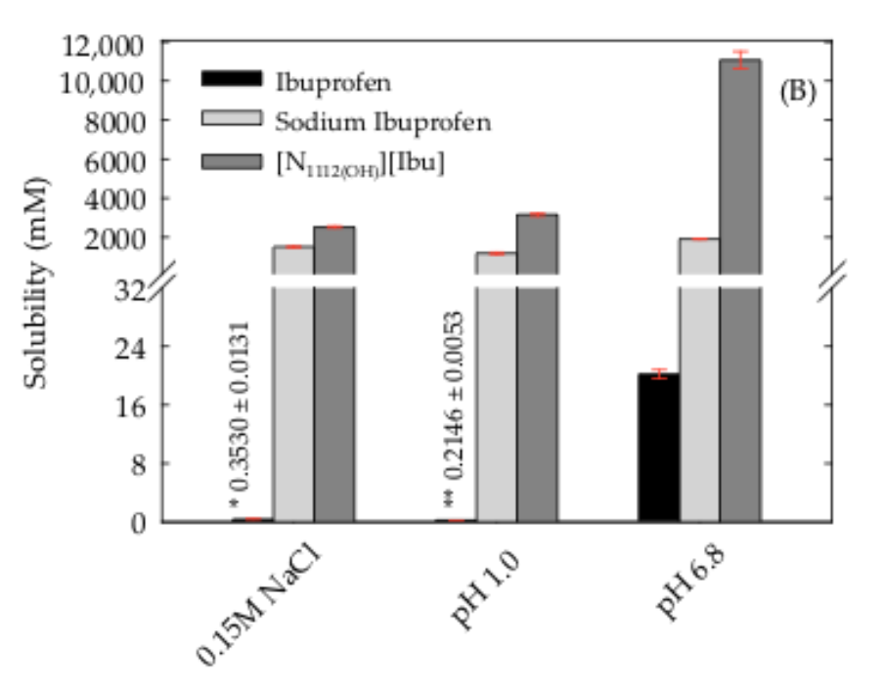
1) Αύξηση της διαλυτότητας
Χρήση ιοντικών υγρών ως διαλύτες αυξάνει την διαλυτότητα της ιβουπροφαίνης.
Αξιοσημείωτη αύξηση παρουσιάζεται και σε συνθήκες παρόμοιες με εκείνες των βιολογικών υγρών. (ιοντικό υγρό χολίνης-ιβουπροφαίνης)
Sidat, Z., Marimuthu, T., Kumar, P., du Toit, L., Kondiah, P., Choonara, Y. & Pillay, V. ‘’Ionic Liquids as Potential and Synergistic Permeation Enhancers for Transdermal Drug Delivery’’, Pharmaceutics, 11, 96 (2019)

Slide 9
2) Σύνθεση εναντιομερικά καθαρής ιβουπροφαίνης
Χρήση ιοντικού υγρού [OmPy][BF₄] ως διαλύτη.
Ενζυμική υδρόλυση αιθυλεστέρα της ιβουπροφαίνης.
Χρήση εστεράσης EST10.
Αποτέλεσμα: Σύνθεση καθαρού (S)-εναντιομερούς. ( δραστική μορφή )
Έμφαση στις συνθήκες pH και θερμοκρασίας, ώστε να διατηρείται η ενεργότητα του ενζύμου.
Wei, T., Yang, K., Bai, B., Zang, J., Yu, X. & Mao, D. “Enzymatic Hydrolytic Resolution of Racemic Ibuprofen Ethyl Ester Using an Ionic Liquid”, molecules, MDPI. (2016)

Slide 10
Ιοντικά υγρά και διαπερατότητα μεμβρανών
Χρήση για διευκόλυνση της διόδου του (S)-εναντιομερούς διαμέσου μεμβράνης.
Επιτυγχάνεται με σύζευξη αντιδράσεων λιπάσης με υγρή μεμβράνη.
Επιλεκτική εστεροποίηση του (S)-εναντιομερούς και δίοδος από την μεμβράνη.
Τα ιοντικά υγρά δεν αναμειγνύονται με το H₂O.
Miyako, E., Maruyama, T., Kamiya, N., & Masahiro, G. “Enzyme-facilitated enantioselective transport of (S)-ibuprofen through a supported liquid membrane based on ionic liquids”, Chem. Commun., (2003): 2926-2927

Slide 11
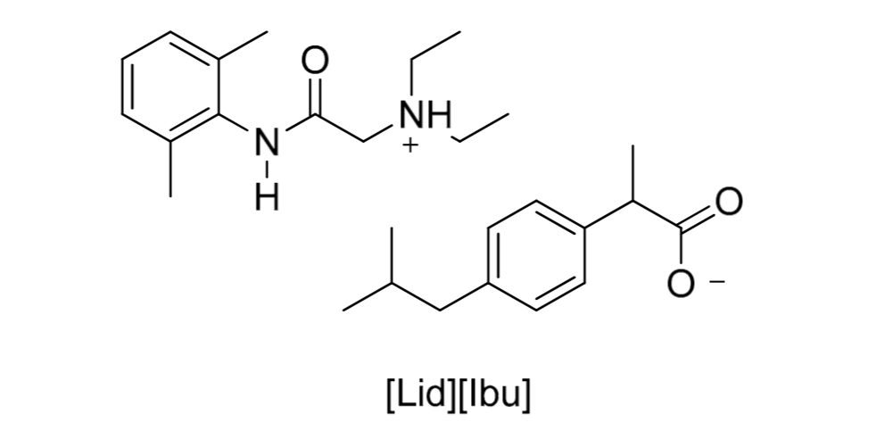
Ιοντικά υγρά με δυο φαρμακευτικές ουσίες.
Η πληθώρα ουσιών που χρησιμοποιούνται για το σχεδιασμό ιοντικών υγρών, δίνει την ευκαιρία συνδυασμού δυο φαρμακευτικών ουσιών.
Χαρακτηριστικό παράδειγμα: Ιοντικό υγρό λιδοκαΐνης-ιβουπροφαίνης.
Χρήσεις: Λιδοκαΐνη ως τοπικό αναισθητικό, Ιβουπροφαίνη ως αναλγητικό.
Υποσχόμενη μέθοδος με πολλές εφαρμογές (π.χ δερματολογική χρήση).

Slide 12
Σύνθεση ιοντικού υγρού λιδοκαΐνης-ιβουπροφαίνης
Πιστοποιείται με τέσσερις τρόπους:
Φασματοσκοπικά δεδομένα
Υγρή κατάσταση του συντιθέμενου προϊόντος
Θερμοσταθμική ανάλυση (TGA)
Μελέτη ηλεκτρικής αγωγιμότητας
Πώς μπορεί να χρησιμοποιηθεί ;

Slide 13
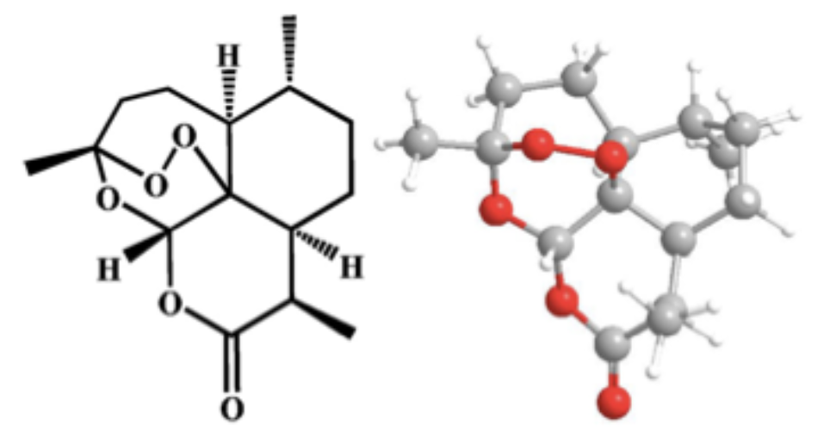
Θεραπεία της ελονοσίας
Θανατηφόρος ασθένεια που προκαλείται από το πλασμώδιο.
Μειονεκτήματα: Μικρή διαλυτότητα στο νερό (0,084 mg/ml) και μικρός χρόνος ημιζωής.
Μεταβολισμός στο ήπαρ => χαμηλή βιοδιαθεσιμότητα από το στόμα.
Βελτίωση της διαλυτότητας με χρήση ιοντικών υγρών και παρασκευή μικρογαλακτωμάτων.
Κυρίως χρησιμοποιούμενο φάρμακο: Αρτεμισινίνη κ’ παράγωγά της.
Διαδερμική χρήση.
=>

Slide 14
Ανακεφαλαίωση
Η μέθοδος των ιοντικών υγρών είναι ακόμη σε πρώιμο στάδιο, ωστόσο μπορεί να αξιοποιηθεί σε πολλούς τομείς.
Στην φαρμακευτική επιστήμη επιλύει επαρκώς πληθώρα προβλημάτων, εξασφαλίζοντας καλύτερες προδιαγραφές φαρμάκων.
Αντιμετώπιση σοβαρών ασθενειών.
Επιπλέον πλεονέκτημα: η μικρή τοξικότητα και η φιλικότητα απέναντι στο περιβάλλον.

Slide 15
AN
ER
M
H

